Slide 1
Licht und Beleuchtung
Ort, Datum

Slide 2

Warum gutes Licht so wichtig ist
Ziele einer guten Beleuchtungssituation:
Vermeidung von Unfällen
Reduzierung von Augenbelastungen
Verbesserung des Wohlbefindens
Förderung der Konzentrationsfähigkeit
Rechtliche Anforderung:
Arbeitsstättenverordnung ASR A3.4 „Beleuchtung“
© Stock Adobe ((#838984187))

Slide 3
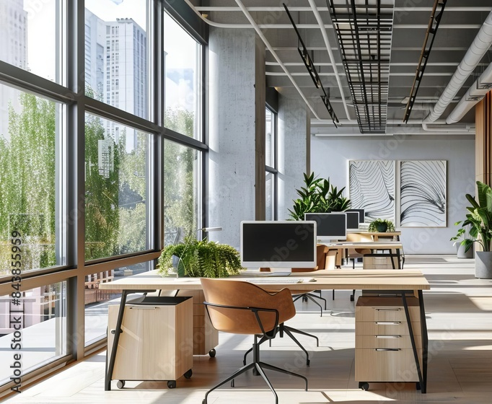
Mögliche Lichtquellen
Prinzipiell können wir zwischen natürlichem und künstlichem Licht unterscheiden!
Natürliches Licht basiert immer auf dem Sonnenlicht
Künstliches Licht wird durch unterschiedliche Leuchtmittel und Leuchten technisch erzeugt, z. B.:
  Glühlampen
  Halogenlampen
  Gasentladungslampen
  LEDs
  OLEDs
Generell gilt: Das natürliche Licht (Tageslicht, Sonnenlicht) ist der künstlichen Beleuchtung immer vorzuziehen!
© Stock Adobe ((#843855959))

Slide 4
Der Lichtstrom (Lumen)
Der Lichtstrom gibt die gesamte von einer Lichtquelle abgegebene Lichtmenge an (Lichtleistung)

Slide 5
Die Lichtstärke (Candela)
Die Lichtstärke beschreibt die Lichtabgabe einer Quelle in eine bestimmte Richtung (Winkel)

Slide 6
Die Beleuchtungsstärke (Lux)
Die Beleuchtungsstärke gibt an, wie viel Licht auf eine bestimmte Fläche fällt.

Slide 7
Die Leuchtdichte (cd/m²)
Die Leuchtdichte beschreibt das von einer beleuchteten Fläche abgestrahlte Licht (Seheindruck)

Slide 8
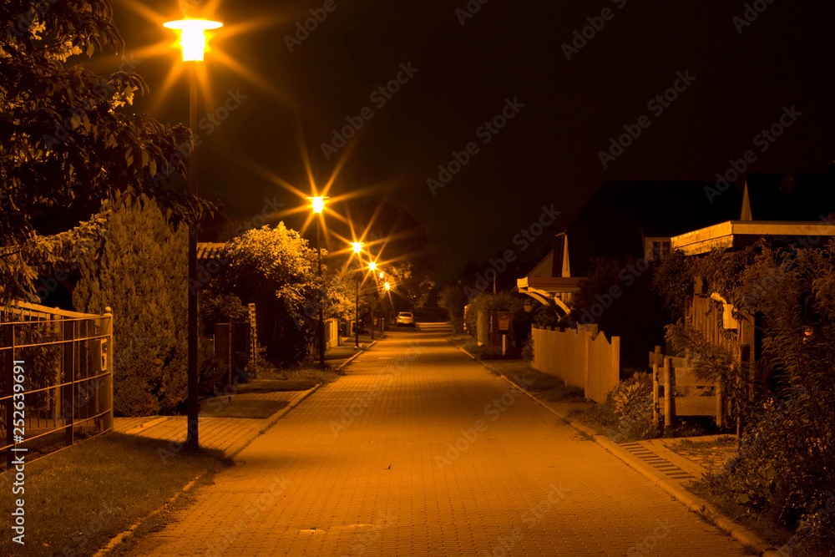
Farbwiedergabeindex (CRI)
Künstliches Licht führt immer zu einer mehr oder weniger verfälschten Farbwiedergabe.
Der Farbwiedergabeindex gibt auf einer Skala von 0 bis 100 an, wie farbecht (verglichen mit dem Tageslicht) das Licht eines Leuchtmittels ist.
Natriumdampflampen sind z. B. zwar hoch effizient, aufgrund ihres gelblichen Lichtes aber nur für Außenbeleuchtungen geeignet.
© Stock Adobe ((#252639691))

Slide 9
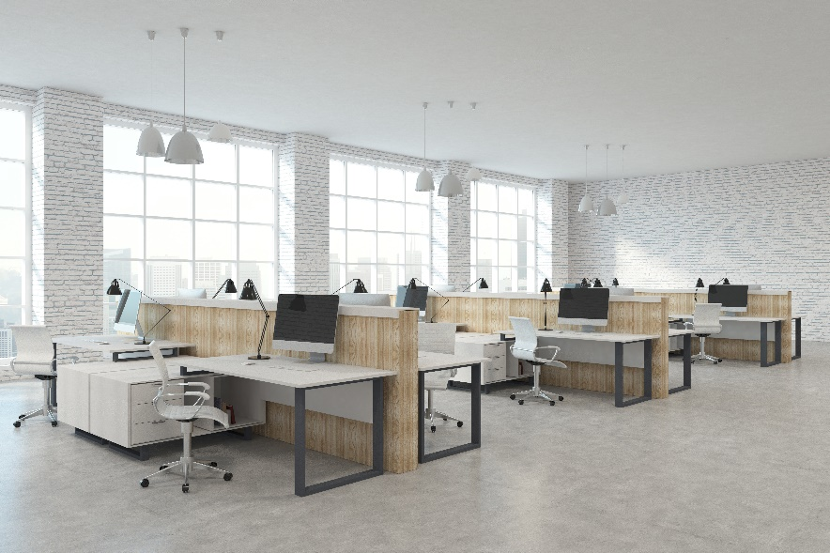
Natürliches oder künstliches Licht?
Licht ist Leben!
Natürliches Licht ist sowohl für den Menschen wie auch für die Pflanzen ein lebenswichtiges Element.
Durch herkömmliche Sonnenschutzeinrichtungen wird das Tageslicht ausgesperrt, statt es zu regulieren.
Künstliche Beleuchtungskonzepte lassen Tageslicht meist außen vor.
Je mehr Tageslicht, desto besser – je mehr künstliches Licht, umso schlechter.
© Fotolia - 195719968

Slide 10
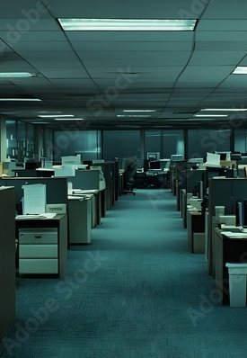
Beleuchtungsfehler: zu dunkel
Ursachen:
zu geringer Lichtstrom
  (z. B. schwache oder zu wenige Leuchtmittel)
zu geringe Lichtstärke
  (z. B. schlechte oder keine Reflektoren)
zu geringe Beleuchtungsstärke
  (z. B. Leuchte zu weit vom Einsatzort entfernt)
zu geringe Leuchtdichte
  (z. B. zu dunkle Wände, Böden oder Möbel)

Slide 11
Gefährdungen durch zu dunkle Umgebungen
Erhöhte Unfallgefahr
  Übersehen von Stolperfallen, Stufen oder sonstigen Hindernissen
  Übersehen von Gefahrstellen beim Bedienen von Maschinen
Überlastung der Augen
  Augenstress, weil Details nicht richtig erkannt werden können
  Kopfschmerzen
Haltungsschäden
  ungünstige Körperhaltung, um besser sehen zu können
Verminderte Konzentration und Leistungsfähigkeit
Psychische Belastung und Stress
Erhöhtes Risiko in Notfällen

Slide 12
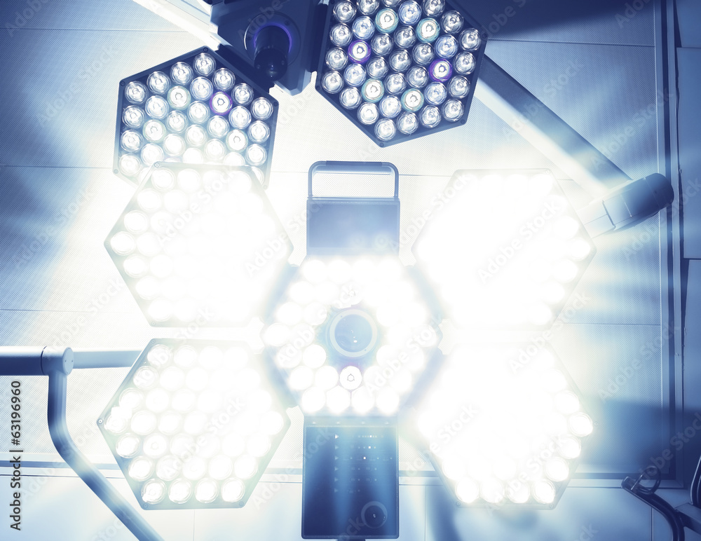
Beleuchtungsfehler: Blendung
Blendungen entstehen durch direktes oder indirektes (Reflexionen) auf den Betrachter gerichtetes Licht.
© Stock Adobe ((# 63196960))

Slide 13
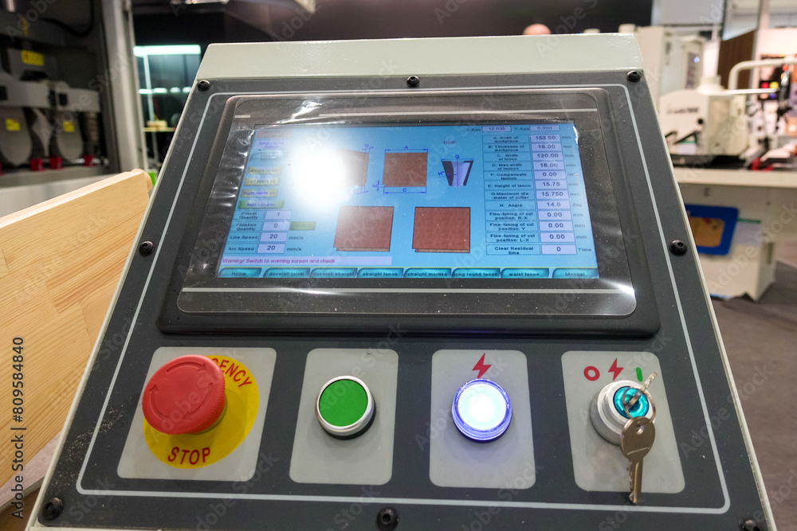
Gefährdungen durch Blendung
Kurzzeitiger Ausfall des Sehvermögens auch nach der Blendung
Übersehen von Details im Randbereich der Lichtquelle
Überlastung der Augen
Kopfschmerzen
© Stock Adobe ((#809584840))
reduzierte Konzentrationsfähigkeit bei häufiger Blendung (z. B. durch Reflexionen)
Nichterkennen von Monitordarstellungen

Slide 14
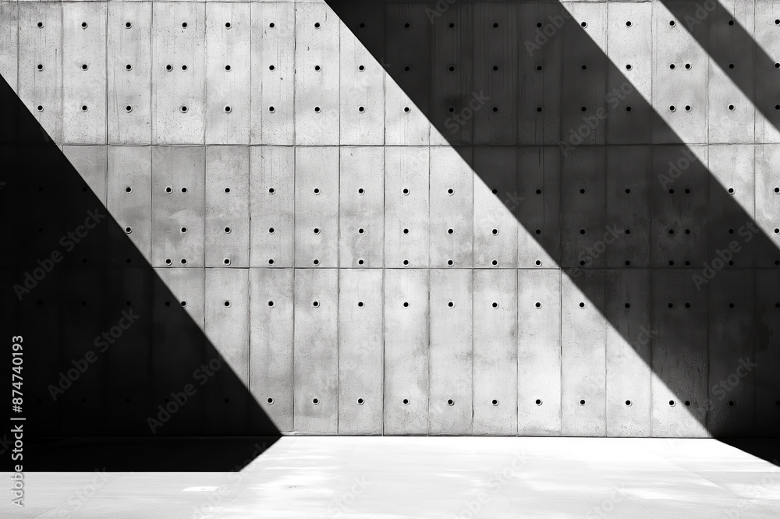
Beleuchtungsfehler: zu hoher Kontrast
Ursachen:
zu stark gerichtetes Licht (keine diffusen Lichtanteile)
ausgeprägte Hell-/Dunkelbereiche
Farbgestaltung mit sehr hohem Kontrast (z. B. schwarz/weiß)
© Stock Adobe ((#874740193))

Slide 15
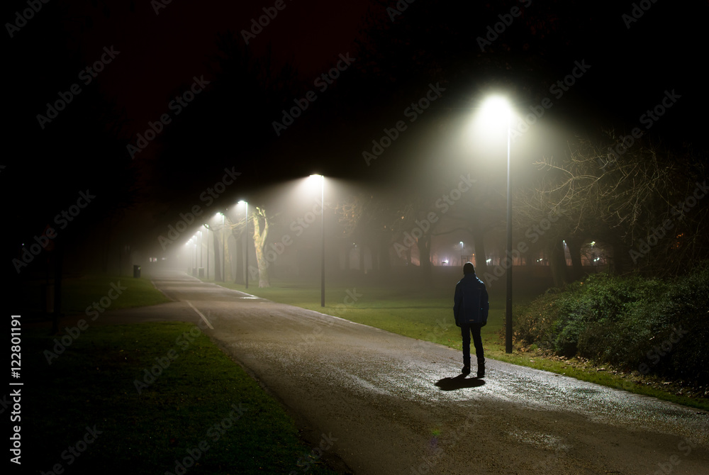
Gefährdungen durch zu hohe Kontraste
Gefährdungen in den dunklen Zonen können übersehen werden
Mögliche Blendungen beim Übergang in den hellen Bereich
Überlastung der Augen
© Stock Adobe ((#122801191))
psychische Belastungen durch Unsicherheit

Slide 16

Beleuchtungsfehler: schlechte Farbwiedergabe
Ursachen:
Verwendung von Leuchtmitteln mit geringem Farbwiedergabeindex (Color Rendering Index CRI)
Einsatz farbverfälschender Reflektoren
Reflexionen durch bunte Wände, Möbel oder Einbauten (z. B. farbige Glaswände)
Licht aus anderen Lichtquellen (z. B. glühende Materialien, Signalleuchten)
© Stock Adobe ((#654382088))

Slide 17
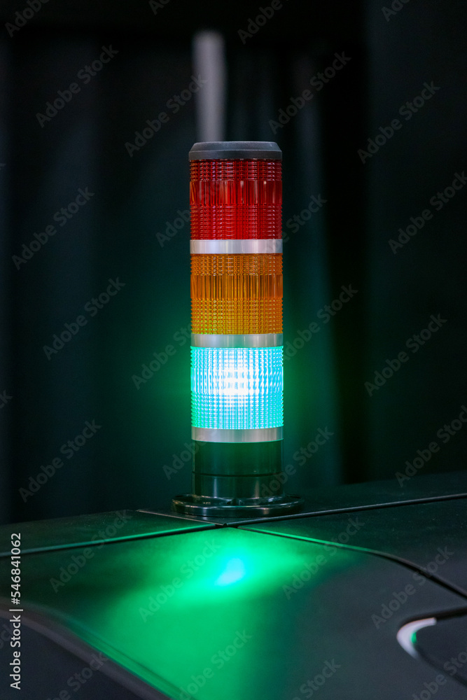
Gefährdungen durch schlechte Farbwiedergabe
Verwechseln farbiger Bedienelemente und Signale
Erhöhte Müdigkeit durch zu geringe Blaulichtanteile
Überlastung der Augen
Verspannungen durch angestrengteres Sehen (Zwangshaltung)
© Stock Adobe ((#546841062))

Slide 18
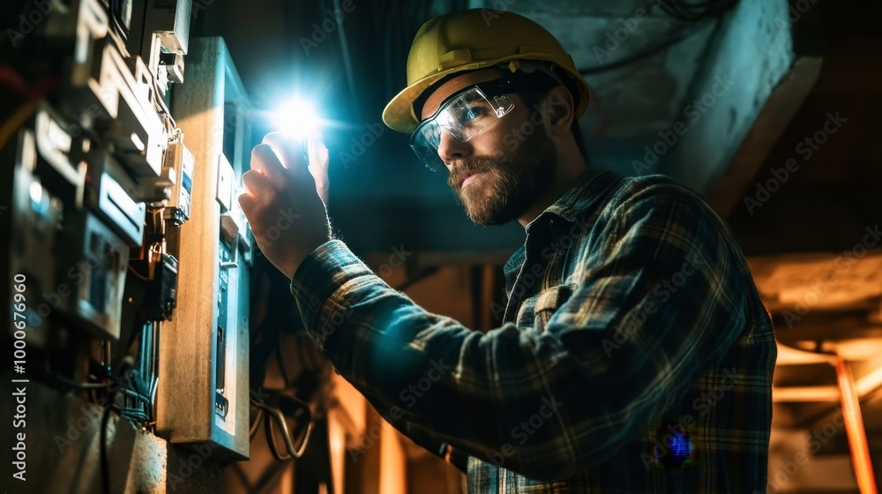
Beleuchtung mobiler Arbeitsplätze
Auf ausreichende Grundausleuchtung achten
Einzelne Taschen- oder Kopfleuchten nur in Ausnahmefällen
Redundante Lichtquellen einsetzen
Kombination aus gerichtetem und und gestreutem Licht
© Stock Adobe ((#1000676960))

Slide 19
Empfehlungen für die optimale Beleuchtung
So viel Tageslicht wie möglich
Regelmäßige Überprüfung der Mindestbeleuchtungsstärken nach ASR A3.4 und DIN EN 12464-1
Automatische adaptive Regelanlagen für die Grundbeleuchtung
Zusätzliche Schwerpunktbeleuchtungen (z. B. Schreibtischleuchten zur individuellen Anpassung
Regelmäßige Wartung und Reinigung der Leuchten
Blendfreie und schattenfreie Montage
Korrekte Farbwiedergabe je nach Anwendung sicherstellen
Diffusoren für gleichmäßige Ausleuchtung nutzen

Slide 20
TRAGE hier deinen NAMEN ein
© 2024 - Unterweisung Plus

